Slide 1
《数据结构及其算法》
Data Structure and Algorithm
刘 东
信息科学技术学院
中国科学技术大学

Slide 2
第7章 查找表
7.1 查找表的基本概念
7.2 静态查找表
7.3 动态查找表

Slide 3
7.1 查找表的基本概念
“查找”是一个广泛使用的操作
例如：在字典中查找英语单词、在图书馆查找某本书
查找表(search table)：专门用于查找的数据结构，定义为n个同一类型的数据元素的集合
经常用线性表或树来实现查找表
记录(record)：查找表中的数据元素
关键字(key)：用于查找的数据项
主关键字(primary key)：能够唯一标识记录的数据项
查找(search)：又称检索(retrieval)，从查找表中根据关键字的值查找对应记录的位置
查找成功、查找失败

Slide 4
关键字的类型（常用）
记录的类型
查找函数原型
typedef int KeyType;
typedef char* KeyType;
typedef struct {
KeyType key;
... // 除关键字以外的其他数据
} ElemType;
int Search(ListTable T, KeyType key) {
// 假设T是线性表，如果找到返回记录的位序(1...n)，如果找不到返回0
}
TreeNode* Search(TreeTable T, KeyType key) {
// 假设T是树表，如果找到返回记录所在结点的指针，如果找不到返回NULL
}

Slide 5
静态查找表(static search table)：查找表一旦建立，就不会修改，只做查找操作
动态查找表(dynamic search table)：除了查找操作，还支持对记录的插入、删除或修改
性能分析：
1. 查找操作的时间性能：平均查找长度(average search length, ASL)定义为不同输入条件下、查找操作中关键字比较次数的平均值
查找成功ASL、查找失败ASL
2. 插入、删除操作的时间性能：对动态查找表
3. 空间复杂度

Slide 6
7.2 静态查找表
静态查找表无需插入删除，常采用线性表
顺序表的查找：
以顺序表作为查找表的存储结构
typedef struct {
ElemType *elem; // 数组基地址，约定0号单元不用
int length; // 顺序表的长度，实际分配空间为length+1
} StaticSearchTable;

Slide 7
顺序表查找算法
简单版
改进版
int Search_Seq(StaticSearchTable ST, KeyType key) {
for (int i=1; i<=ST.length; ++i)
if (ST.data[i].key == key)
return i;
return 0;
}
假设查找成功返回值为m，则语句频度为3m+1
最坏3n+1
实测发现可节约一半的时间！
int Search_Seq2(StaticSearchTable ST, KeyType key) {
ST.data[0].key = key; // 设置监视哨兵
for (int i=ST.length; ; --i)
if (ST.data[i].key == key)
return i;
}
假设查找成功返回值为m，则语句频度为2(n-m)+4
最坏2n+2

Slide 8
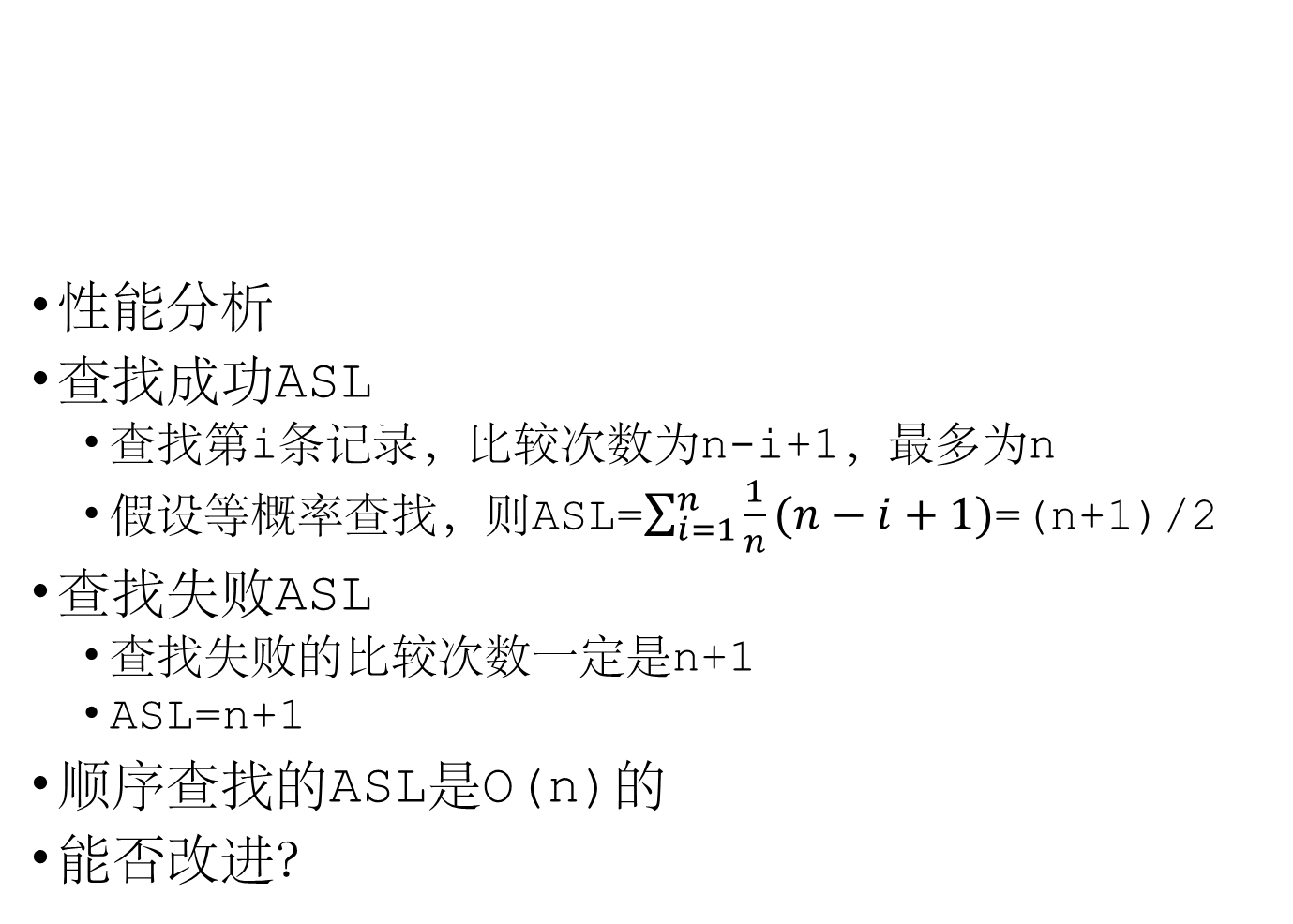
性能分析
查找成功ASL
查找第i条记录，比较次数为n-i+1，最多为n
假设等概率查找，则ASL=$\sum_{i=1}^{n}{\frac{1}{n}(n−i+1)}$=(n+1)/2
查找失败ASL
查找失败的比较次数一定是n+1
ASL=n+1
顺序查找的ASL是O(n)的
能否改进？
int Search_Seq2(StaticSearchTable ST, KeyType key) {
ST.data[0].key = key; // 设置监视哨兵
for (int i=ST.length; ; --i)
if (ST.data[i].key == key)
return i;
}

Slide 9
有序表的查找
若线性表有序，可采用“缩小查找范围”的策略
例：查找过程示例
查找21
查找85
5 | 13 | 19 | 21 | 37 | 56 | 64 | 75 | 80 | 88 | 92
low
mid
low
high
mid
high
mid
5 | 13 | 19 | 21 | 37 | 56 | 64 | 75 | 80 | 88 | 92
low
mid
low
mid
low
high
high
mid

Slide 10
搜索范围每次减半，称为二分查找或折半查找(binary search)
算法7.2
int Search_Bin(StaticSearchTable ST, KeyType key) {
int low=1, high=ST.length;
while (low <= high) {
mid = (low + high) / 2;
if (key == ST.data[mid].key) return mid;
else if (key < ST.data[mid].key) high = mid - 1;
else low = mid + 1;
}
return 0;
}

Slide 11

折半查找的比较过程用树形结构描述，称为判定树
n个元素折半查找判定树的深度为$\left\lceil \log_{2}{(n+1)}\right\rceil$
与完全二叉树深度相同
查找成功时的比较次数不超过树的深度
5 | 13 | 19 | 21 | 37 | 56 | 64 | 75 | 80 | 88 | 92
56
查找21的比较过程：
56->19->21
等概率查找成功ASL：
(1+2*2+4*3+4*4)/11=3
19
80
5
21
64
88
13
37
75
92

Slide 12
扩展的判定树（加入查找失败的“结点”）
查找失败时的比较次数不超过树的深度
查找85的比较过程：
56->80->88->失败
“等概率”查找失败ASL：
(4*3+8*4)/12=3.67
56
19
80
5
21
64
88
13
37
75
92
<5
19~21
56~64
>92
5~13
21~37
64~75
80~88
13~19
37~56
75~80
88~92

Slide 13
折半查找的性能分析
查找成功
ASL约为O(log₂n)
查找失败
ASL约为O(log₂n)
字典查找（或插值查找）
根据先验信息或查找过程中比较的关键字来预估查找位置
例如：查找21
观察：a[1]=5，a[11]=92，预估21=a[2.8]，查找a[3]=19，再次预估21=a[3.2]，查找a[4]=21
折半查找、字典查找……只适用于顺序有序表
明显优于顺序查找O(n)
C语言标准库提供bsearch函数
5 | 13 | 19 | 21 | 37 | 56 | 64 | 75 | 80 | 88 | 92

Slide 14
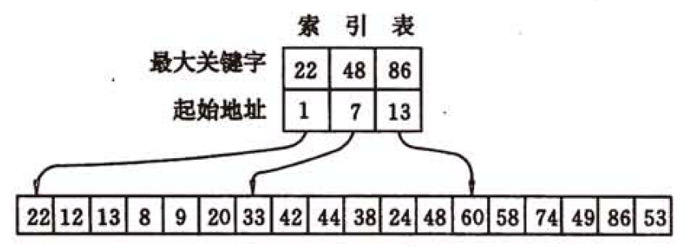
索引查找
分块有序表 + 索引表
块与块之间满足有序关系（块内可以无序）
索引表存储每块起始地址和关键字范围
查找过程
先找“块”，根据索引表，可用折半法
再找记录，在指定块内，顺序查找
索引(index)可根据关键字特征来设计

Slide 15
7.3 动态查找表
动态查找表允许对表进行修改（插入删除元素）
线性表？
顺序存储结构：插入删除复杂度高
链式存储结构：无法随机存取，不能使用折半法
树形结构 – 二叉查找树、键树
直接定址 – Hash表

Slide 16
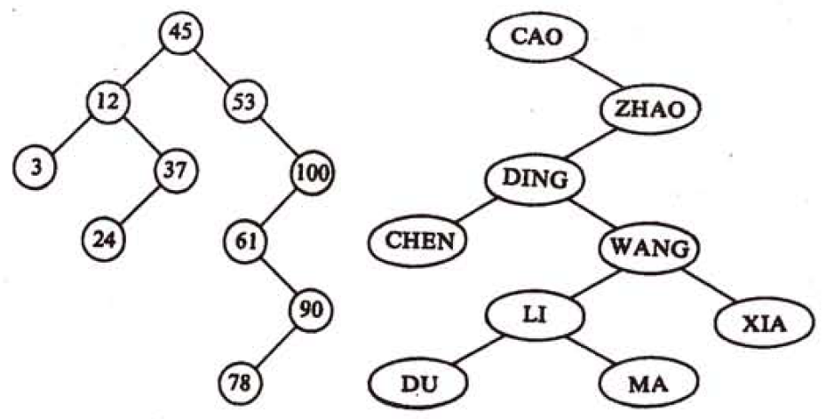
7.3.1 二叉查找树
二叉查找树(binary search tree)，又称二叉排序树：是一棵二叉树，且具有下列性质
左子树上所有结点的值均小于根结点的值
右子树上所有结点的值均大于或等于根结点的值
左、右子树分别也是二叉查找树
中序遍历二叉查找树可得到一个有序序列

Slide 17
二叉查找树的查找方法
与根结点比较，若小于、则可在左子树继续查找；若大于、则可在右子树继续查找
递归算法
例如：查找100、查找40
BiTree Search_BST(BiTree T, KeyType key) {
if (!T || key == T->data.key)
return T;
else if (key < T->data.key)
return Search_BST(T->lchild, key);
else
return Search_BST(T->rchild, key);
}

Slide 18
算法7.4
bool SearchBST(BiTree T, KeyType key, BiTree &p, BiTree &f) {
// 若查找到key，则返回true，此时p指向等于key的
// 结点，f是p的双亲（若p等于根结点，则f为NULL）
// 若查找不到key，则返回false，此时p为NULL，f
// 指向查找过程中最后一个比较的结点
f = NULL; p = T;
while (p && key != p->data.key) {
f = p;
if (key < p->data.key) p = p->lchild;
else p = p->rchild;
}
if (!p) return false;
else return true;
}

Slide 19
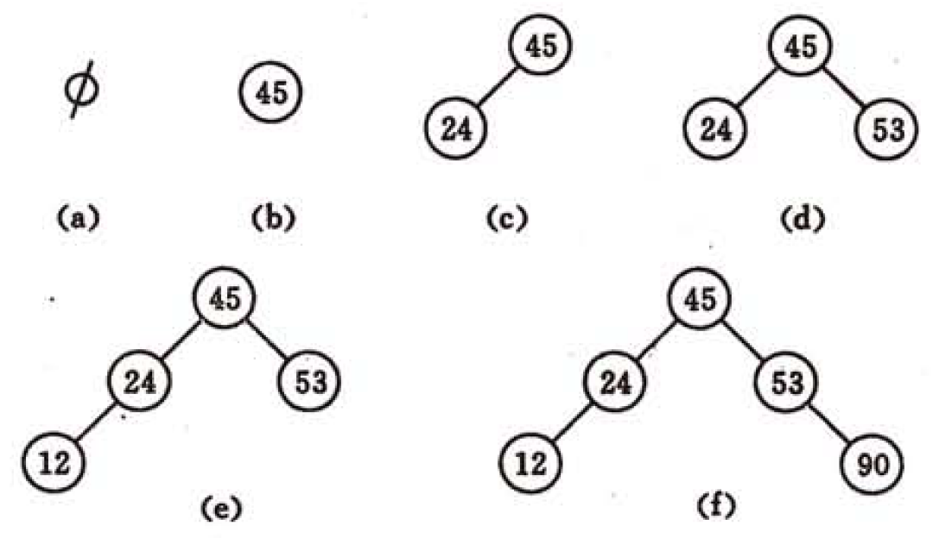
二叉查找树的插入操作
查找成功时，不插入
查找失败时，在查找路径上最后一个结点的左或右插入
插入过程示例
45
24
53
45
12
90

Slide 20
算法7.5
bool InsertBST(BiTree &T, KeyType key) {
BiTree p, f;
bool found = SearchBST(T, key, p, f);
if (found) return false;
BiTree t = new BiTNode;
t->data.key = key; t->lchild = t->rchild = NULL;
if (!f) T = t;
else if (key < f->data.key) f->lchild = t;
else f->rchild = t;
return true;
}

Slide 21
二叉查找树的删除操作，分情况：
删除叶子结点
删除35：
叶子结点
80
50
120
20
60
90
35
55
70

Slide 22
二叉查找树的删除操作，分情况：
删除叶子结点
待删结点只有左/右子树
删除20：
只有右子树，作为双亲的左子树
80
80
50
120
50
120
20
60
90
35
60
90
35
55
70
55
70

Slide 23
二叉查找树的删除操作，分情况：
删除叶子结点
待删结点只有左/右子树
删除120：
只有左子树，作为双亲的右子树
80
80
50
120
50
90
20
60
90
20
60
35
55
70
35
55
70

Slide 24
二叉查找树的删除操作，分情况：
删除叶子结点
待删结点只有左/右子树
待删结点既有左子树，又有右子树
删除50：
左子树接到双亲
右子树接给中序遍历的直接前驱
80
80
50
120
20
120
20
60
90
35
90
35
55
70
60
55
70

Slide 25
二叉查找树的删除操作，分情况：
删除叶子结点
待删结点只有左/右子树
待删结点既有左子树，又有右子树
删除80：
右子树接到双亲
左子树接给中序遍历的直接后继
80
120
50
120
90
20
60
90
50
35
55
70
20
60
35
55
70

Slide 26
二叉查找树的删除操作，分情况：
删除叶子结点
待删结点只有左/右子树
待删结点既有左子树，又有右子树
删除80：
替换为中序遍历的直接后继
再删去其直接后继结点
80
90
50
120
50
120
20
60
90
20
60
35
55
70
35
55
70
思考：能否“替换为中序遍历的直接前驱”？

Slide 27
二叉查找树的删除操作，分情况：
删除叶子结点
待删结点只有左/右子树
待删结点既有左子树，又有右子树
总结：调整树的结构，使之满足二叉查找树的条件

Slide 28
算法7.6
bool DeleteBST(BiTree &T, KeyType key) {
BiTree p, f;
bool found = SearchBST(T, key, p, f);
if (!found) return false;
if (p->lchild && p->rchild) {
BiTree q = p, t = p->rchild;
while (t->lchild) { q = t; t = t->lchild; }
p->data = t->data;
if (q != p) q->lchild = t->rchild;
else q->rchild = t->rchild; delete t;
} else {
BiTree q = p->lchild ? p->lchild : p->rchild;
if (!f) T = q;
else if (p == f->lchild) f->lchild = q;
else f->rchild = q; delete p;
}
return true;
}

Slide 29
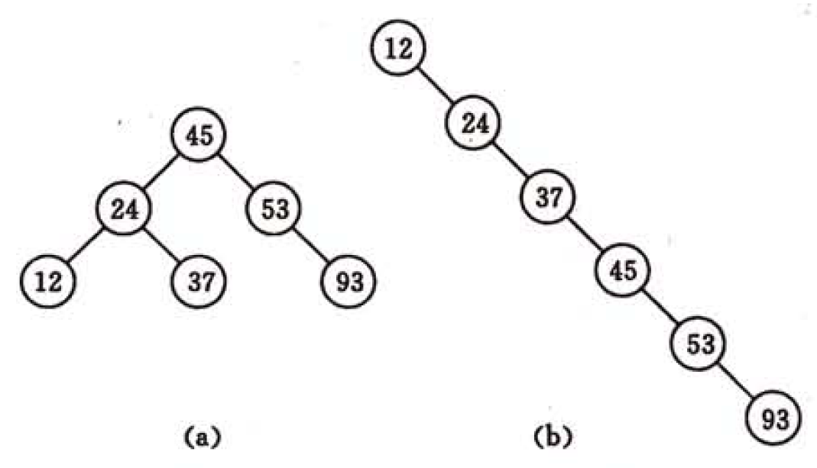
二叉查找树的性能分析
查找、插入、删除操作的最坏时间复杂度O(h)，其中h为树的深度
树结构类似折半查找的判定树或完全二叉树时性能最好，为O(log₂n)
单支树时性能最差，为O(n)
左图的查找成功ASL为14/6
右图的查找成功ASL为21/6

Slide 30
平衡二叉树(balanced binary tree)，又称AVL树：左右两侧尽可能平衡的二叉树
AVL树，若非空，则
其左右子树都是AVL树
左右子树的深度之差不超过1
平衡因子：二叉树每个分支结点的左右子树的深度之差
AVL树中分支结点的平衡因子是-1，0，1

Slide 31
例：构造平衡二叉树
输入为12、24、37、8、6
12
逆时针旋转
12
24
12
24
24
12
37
37
24
24
24
顺时针旋转
12
37
12
37
8
37
8
8
6
12
6

Slide 32
例：构造平衡二叉树
输入为12、24、37、8、6、16
24
24
8
37
8
37
先逆时针旋转、再顺时针旋转
6
12
6
12
16
12
8
24
6
16
37

Slide 33
构造平衡二叉树的过程是不断插入结点和动态调整的过程
插入一个结点后，从该结点开始向根回溯，在每个分支结点处检查平衡因子是否达到2或-2，若达到，则在该结点使用旋转法调整二叉树；调整之后继续向根回溯
调整共分四种情况：
LL型：顺时针旋转
RR型：逆时针旋转
LR型：先逆时针旋转、后顺时针旋转
RL型：先顺时针旋转、后逆时针旋转

Slide 34
A
2
B
0
A
0
B
1
A_{R}
h-2
B_{L}
B_{L}
B_{R}
B_{R}
A_{R}
h-2
h-1
h-1
h-2
h-2
插入节点
LL型旋转

Slide 35
A
-2
B
0
B
-1
A
0
A_{L}
h-2
B_{L}
B_{R}
A_{L}
B_{L}
B_{R}
h-2
h-2
h-2
h-1
h-1
插入节点
RR型旋转

Slide 36
A
2
C
0
B
-1
B
0
A
-1
A_{R}
C
1
h-2
B_{L}
C_{L}
C_{R}
A_{R}
B_{L}
C_{L}
C_{R}
h-3
h-2
h-2
h-2
h-2
h-2
h-3
插入节点
LR型旋转

Slide 37
A
-2
C
0
B
1
A
0
B
-1
A_{L}
C
1
h-2
B_{R}
A_{L}
C_{L}
C_{R}
B_{R}
h-2
C_{L}
C_{R}
h-2
h-3
h-2
h-2
h-2
h-3
插入节点
RL型旋转

Slide 38
例：构造平衡二叉树
输入为12、24、37、8、6、16
思考：继续输入48、45、35，画出平衡二叉树的调整过程
12
8
24
6
16
37

Slide 39
7.3.2 键树
键树(keyword tree)，又称数字查找树(digital search tree)：结点为关键字中的单个字符、以从根到叶子的路径表示关键字的树
一般用于字符串或数值型关键字
键树的ASL为树的深度
常用于统计字符串

Slide 40
7.3.3 哈希表
能否根据关键字的值，直接确定存储位置？
用于确定存储位置的函数，称为Hash函数
Hash原意为杂凑，又称散列
例：全国分省人口统计表
以省区市名作为关键字，如何
设计Hash函数？
设Hash函数为首字母的编号
(a:1,b:2,…)
H(Anhui)=1, H(Beijing)=2, H(Aomen)=1?!
设Hash函数为前两个字母的编号之和
H(Anhui)=15,H(Aomen)=16,H(Hebei)=H(Henan)?!
设Hash函数为前两个字母和最后一个字母的编号之和
编号 | 省区市 | 人口数
1 | 安徽 | ……
2 | 澳门 | ……
3 | 北京 | ……
…… | …… | ……

Slide 41
Hash函数是从关键字的值到存储位置的一个映像
Hash函数很难做到一一映射
不同关键字映射到同一存储位置，称为冲突(collision)
映射到同一存储位置的不同关键字，称为同义词(synonym)
基于Hash函数构造的存储结构称为Hash表，表中每个存储单元称槽(slot)
设计Hash表的两个问题：如何设计Hash函数、如何设计冲突解决的机制

Slide 42
Hash函数可以自由选择，但必须符合定义域和值域的要求
定义域 – 关键字取值范围
值域 – 存储空间的大小
关键字为整数时，常用的构造方法有：线性函数、数字分析、平方取中、折叠、除留余数、随机数等
经常组合使用
关键字不是整数时，常常先转为整数，再采用上述方法
例如字符串一般先转为ASCII码

Slide 43
1. 线性函数法
H(key)=key或者H(key)=a×key+b，其中a、b为常数
例：关键字为年龄H(key)=key
例：关键字为出生年份H(key)=key-1900
只在少数情况可用
年龄 | 人数 | 存储位置
1 | … | 1
2 | … | 2
… | … | …
出生年份 | 人数 | 存储位置
1980 | … | 80
1990 | … | 90
… | … | …

Slide 44
2. 数字分析法
分析关键字取值范围，选择其中“随机”的数位，兼顾存储空间的大小
例：关键字为8位整数，存储空间大小为100
关键字 | 存储位置
8 1 3 4 6 5 3 2 | 46
8 1 3 7 2 2 4 2 | 72
8 1 3 8 7 4 2 2 | 87
8 1 3 0 1 3 6 7 | 01
8 1 3 2 2 8 1 7 | 22
8 1 3 3 8 9 6 7 | 38
8 1 3 5 4 1 5 7 | 54
8 1 3 6 8 5 3 7 | 68
… | …

Slide 45
3. 平方取中法
一般对整数平方后，取中间几个数位，较为“随机”
4. 折叠法
将整数分割成位数相同的若干部分，再进行叠加
移位叠加：各部分最低位对齐再相加
间界叠加：沿分割界来回折叠对齐再相加
例：关键字为ISBN书号：0442205864，存储空间大小为10000
移位叠加
间界叠加
5864
4220
+) 04
------
10088
5864
0224
+) 04
------
6092

Slide 46
5. 除留余数法
H(key) = key % p
最简单、最常用的方法
也常用于其他方法之后，用于保证值域范围
根据经验，p应取质数或者质因子不小于20的合数，可以较好地避免冲突
6. (伪)随机数法
H(key) = random(key)
// #include <stdlib.h>
srand(abs(key));
Hkey = rand();

Slide 47
对于一个实际问题，有给定的关键字取值范围（定义域），如何设计Hash函数？
好的Hash函数应尽可能避免冲突
可试用不同的方法，估算冲突的概率
可将多种方法组合使用
一般最后用除留余数保证值域范围
没有普适的“好”方法

Slide 48
冲突解决的机制
即使精心设计了Hash函数，Hash表的冲突(collision)一般仍然难以完全避免
设存储空间的地址为0~n-1，H(key)=i (0<=i<=n-1)，若地址i已经有了一个关键字，则发生了冲突
处理冲突的方法是另找一个“空的”地址，将关键字放入
寻找方法必须是确定的，否则查找时就无法找到
两类方法：开散列法、闭散列法

Slide 49
1. 闭散列法之一：开放定址法
在H(key)的基础上，根据公式计算新地址
若新地址为空，则将关键字放入
若新地址不为空，则根据公式再计算下一个新地址
Add_{new} = (H(key) + d_{i}) % n
公式1) 线性探测再散列
d_{i} = 1,2,3,…
公式2) 二次探测再散列
d_{i} = 1²,-1²,2²,-2²,…
公式3) 伪随机探测再散列
d_{i} = random()

Slide 50
开放定址法示例
H(key) = key % 11
插入17 – 6，插入60 – 5，插入29 – 7
插入38 – 5，冲突
线性探测：5+1,5+2,5+3 – 8
二次探测：5+1,5-1 – 4
伪随机探测：假设5+9 – 3
插入30 – 8，冲突
线性探测：8+1 - 9
非同义词的冲突，称为“二次聚集”，对查找不利
0 | 1 | 2 | 3 | 4 | 5 | 6 | 7 | 8 | 9 | 10
38
38
60
17
29
38
30

Slide 51
2. 闭散列法之二：多Hash法
设计多个Hash函数，H₁(key),H₂(key),…
第一个函数计算结果冲突，则用第二个函数……
3. 闭散列法之三：公共溢出区法
设立一个公共的“溢出区”，只要发生冲突，就在公共溢出区中找一个空地址放入
公共溢出区法示例
H(key) = key % 11
0 | 1 | 2 | 3 | 4 | 5 | 6 | 7 | 8 | 9 | 10
60
17
29
38
50
公共溢出区

Slide 52
4. 链地址法（拉链法、开散列法）
将同义词存储在一个链表中，Hash表的槽中存放链表的头指针
链地址法示例
H(key) = key % 11
可在构造时保证链表有序，方便查找
0 | 1 | 2 | 3 | 4 | 5 | 6 | 7 | 8 | 9 | 10
60
17
29
30
38
40

Slide 53
Hash表的查找
根据关键字的值key，计算Hash函数的值H(key)
查看相应的存储位置：
若为空，表示查找失败，返回
若不为空，判断关键字的值是否相等：
若相等，表示查找成功，返回
若不等，根据冲突解决机制找下一个存储地址，例如：开放定址、多Hash、公共溢出区、链地址，返回第2步继续

Slide 54
Hash表的插入
根据关键字的值key，计算Hash函数的值H(key)
查看相应的存储位置：
若为空，在其中插入，返回
若不为空，判断关键字的值是否相等：
若相等，表示表中已存在该关键字，返回错误
若不等，根据冲突解决机制找下一个存储地址，例如：开放定址、多Hash、公共溢出区、链地址，返回第2步继续

Slide 55
Hash表的删除
根据关键字的值key，计算Hash函数的值H(key)
查看相应的存储位置：
若为空，表示表中不存在该关键字，返回错误
若不为空，判断关键字的值是否相等：
若相等，删除该关键字，返回
若不等，根据冲突解决机制找下一个存储地址，例如：开放定址、多Hash、公共溢出区、链地址，返回第2步继续
如何在Hash表中删除关键字？不能置之不理，也不能设为空！
链地址法：从链表中删除
开放定址法：设置墓碑(tombstone)
引入墓碑后，对查找、插入算法要进行相应修改

Slide 56
Hash查找的性能分析
评价Hash查找的性能，仍然用平均查找长度ASL
查找成功
查找失败
Hash查找的ASL取决于表的装填因子
α=表中填入的记录数/表的长度
装填因子越大，ASL越大

Slide 57
例：比较线性探测再散列法和链地址法
关键字：(19,14,23,01,68,20,84,27,55,11,10,79)
H(key) = key % 13
线性探测再散列法
0 | 1 | 2 | 3 | 4 | 5 | 6 | 7 | 8 | 9 | 10 | 11 | 12
 | 14 | 01 | 68 | 27 | 55 | 19 | 20 | 84 | 79 | 23 | 11 | 10
计算查找成功ASL：
查找84：
H(84)=6 – 非空且不等
6+1=7 – 非空且不等
6+2=8 – 相等，查找成功
比较次数：3
关键字 | 查找次数 | 关键字 | 查找次数
19 | 1 | 84 | 3
14 | 1 | 27 | 4
23 | 1 | 55 | 3
01 | 2 | 11 | 1
68 | 1 | 10 | 3
20 | 1 | 79 | 9
查找38：
H(38)=12 – 非空且不等
12+1=13~0 – 空，查找失败
ASL = 2.5

Slide 58
例：比较线性探测再散列法和链地址法
关键字：(19,14,23,01,68,20,84,27,55,11,10,79)
H(key) = key % 13
链地址法
0 | 1 | 2 | 3 | 4 | 5 | 6 | 7 | 8 | 9 | 10 | 11 | 12
01
55
19
20
10
11
14
68
84
23
27
查找84：
H(84)=6 – 非空
≠19，向后找
=84，查找成功
比较次数：2
查找38：
H(38)=12 – 空，查找失败
79
计算查找成功ASL：
ASL = 1.75

Slide 59
本章复习提纲
静态查找表
顺序、折半、索引
二叉查找树的概念
二叉查找树的查找、插入、删除
平衡二叉树
Hash表的概念
Hash函数的构造思想
Hash表解决冲突的方法
开放定址法和链地址法

Slide 60
作业
7.3 折半查找
7.6 二叉排序树
7.7 哈希表
7.12 判别二叉排序树的算法

